Slide 1
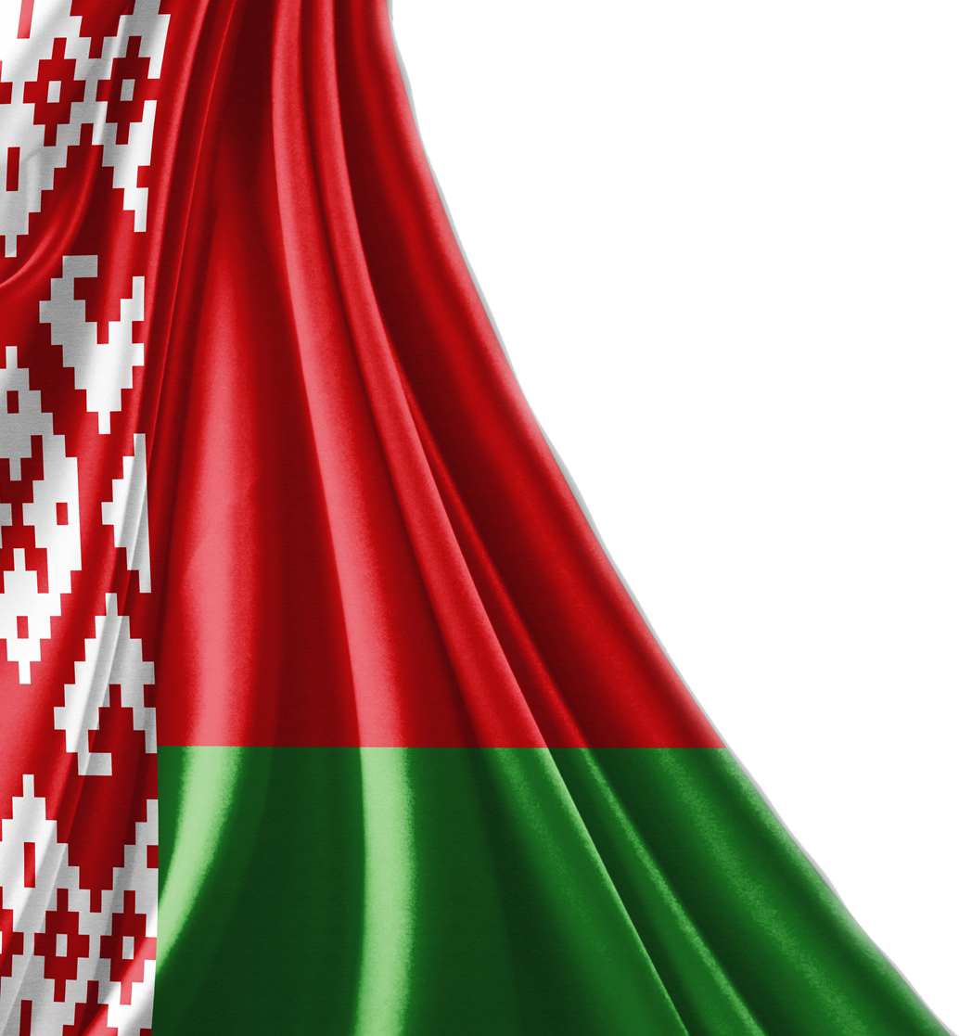
Тема 11
Надзор за исполнением закона в ходе досудебного производства, при производстве предварительного следствия и дознания

Slide 2
Содержание:
Сущность, понятие и задачи прокурорского надзора за исполнением закона в ходе досудебного производства, при производстве предварительного следствия и дознания, его предмет и пределы.
Полномочия прокурора по осуществлению надзора за исполнением закона в ходе досудебного производства, при производстве предварительного следствия и дознания, их классификация.
Прокурорский надзор за законностью, обоснованностью и своевременностью рассмотрения заявлений и сообщений о совершенных преступлениях. Надзор за законностью и обоснованностью возбуждения уголовных дел или отказа в их возбуждении.
Прокурорский надзор за законностью задержания и заключения под стражу, производства обыска и выемки, выполнения других действий, которыми могут быть ущемлены конституционные права и свободы личности при производстве по уголовным делам.
Надзор за законностью приостановления и прекращения производства по уголовным делам. Надзор за исполнением законов о возмещении вреда, причиненного преступлением.
Взаимодействие прокурора, следователя и начальника следственного подразделения.
Направление прокурором дела в суд.
Особенности прокурорского надзора за исполнением законов при проведении ускоренного производства по уголовному делу.
Организация работы по надзору за исполнением закона в ходе досудебного производства, при производстве предварительного следствия и дознания в различных звеньях прокуратуры.

Slide 3
ЛИТЕРАТУРА
Сенько, А.С. Проблемы прокурорского надзора за законностью возбуждения уголовного дела // КонсультантПлюс Республика Беларусь
Куница, Е.В. Некоторые вопросы рассмотрения прокурором уголовного дела, поступившего для направления в суд // КонсультантПлюс Республика Беларусь
3. Применение норм уголовно-процессуального законодательства о задержании и осуществление прокурорского надзора за его законностью и обоснованностью : методические рекомендации / А. В. Солтанович; под редакцией В. М. Хомича; Научно-практический центр проблем укрепления законности и правопорядка Генеральной прокуратуры Республики Беларусь. - Минск : БГУФК, 2010. - 23, [1] с.

Slide 4
Задачи прокурорского надзора в ходе досудебного производства, при производстве предварительного следствия и дознания
заключаются в обеспечении:
Защиты личности, государства и юр. лиц от преступных посягательств;
Соблюдения предусмотренного порядка разрешения заявлений и сообщений о преступлениях, ВУД, расследования преступных деяний, приостановления и прекращения производства по УД;
Соблюдение сроков проведения расследования и содержания под стражей;
Недопущения незаконного привлечения граждан и уг. ответственности;

Slide 5
Неуклонного исполнения требований закона при расследовании преступления о всестороннем, полном и объективном исследовании всех обстоятельств, которые изобличают обвиняемого, смягчают и отягчают его ответственность;
Строгого соблюдения прав и законных интересов участников уг. процесса и других граждан;
Осуществление мер по предупреждению преступлений, устранению причин и условий, которые способствуют их совершению

Slide 6
Прокурорский надзор за исполнением закона в ходе досудебного производства, при производстве предварительного следствия и дознания
- это отрасль прок. надзора, в которой осуществляется деятельность прокурора по обеспечению законности в работе органов предварительного следствия и дознания при разрешении заявлений и сообщений о преступлениях, расследовании уг. дел и проведении ускоренного производства

Slide 7
Объект прокурорского надзора можно разделить на ряд элементов
Зак-во о субъектах осуществления предв. следствия и дознания
Зак-во о видах
следственных действий
Зак-во об основаниях и условиях следственных действий
Зак-во о документировании следственных действий

Slide 8
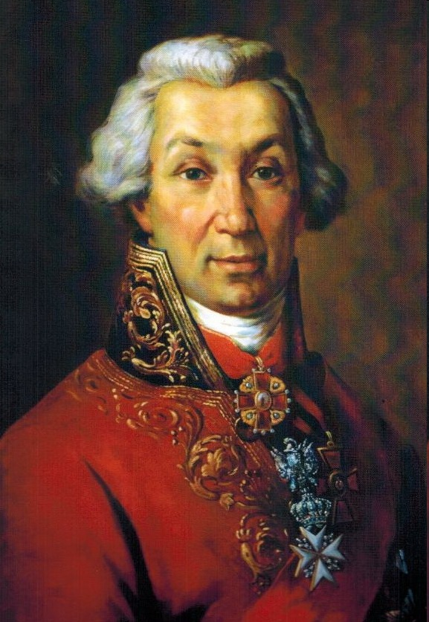
Гавриил Романович Державин
Министр юстиции, Генерал-прокурор
08.09.1802 - 07.10.1803
На прямой вопрос, за что его увольняют, император откровенно сказал: "Ты очень ревностно служишь".
На это Г.Р.Державин ответил: "А как так, государь, то я иначе служить не могу. Простите".

Slide 9
В силу ст. 31 Закона
«О прокуратуре Республики Беларусь»
полномочия прокурора по надзору за
исполнением закона
в ходе досудебного производства,
при производстве предварительного
следствия и дознания зафиксированы исключительно
В УПК!!!

Slide 10
Надзирающий прокурор
не реже одного раза в
Месяц проверяет законность
мер, принимаемых
органами уголовного
преследования по заявлениям
и сообщениям о
преступлениях и иной информации

Slide 11
Прокуроры обязаны в течение
1 месяца с момента поступления
материалов проверки, но
не позднее 2-х месяцев с момента принятия
решения проверять
законность принятого решения об отказе в ВУД
или прекращении проверки!!!

Slide 12
В Генеральной прокуратуре надзор за исп. закона в ходе досудебного производства, при производстве предварительного следствия и дознания организуют:
Упр-е по надзору за исп. законодательства СК Республики Беларусь
Отдел по надзору за исп. законодательства о государственной безопасности
Упр-е по надзору за исп.законодательства на транспорте и в таможенных органах
Упр-е по надзору за исп. з-ва в дея-ти органов дознания
Упр-е по борьбе с организованной преступностью и коррупцией

Slide 13
Благодарю за внимание!

